Slide 1
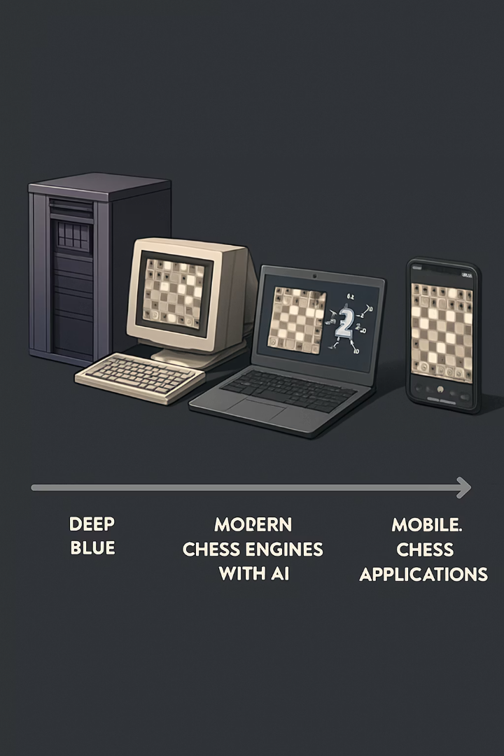
基于智能与移动技术的国际象棋教学与对弈系统
本系统聚焦于国际象棋教学与对弈的智能化、移动化需求，成功开发了集"教、学、练、赛"于一体的跨平台系统。通过uni-app框架实现iOS、Android、小程序、H5等多端兼容，突破了传统棋类软件的设备限制，使用户能够在不同终端无缝切换，显著提升了使用便捷性。
答辩人 ：单楚雄
指导教师：徐贤

Slide 2






目录
1.研究背景与意义
2.系统设计与实现
传统国际象棋教学面临的挑战
前后端分离架构、通信机制及功能模块设计
2.智能技术应用
4.系统测试与优化
智能对弈实现与大语言模型在国际象棋中的应用
系统测试、优化方案
5. 项目成本
6.结论与未来展望
项目成本与花费
毕设工作结果与未来规划

Slide 3




1.1研究背景与意义
教育领域现状
国际象棋教学挑战
系统创新价值
意义与价值
智能与移动技术引发教育深刻变革。教学模式正从"以教师为中心"转向"以学习者为中心"。
优质教练资源稀缺，教学方式单一，难以提供个性化辅导。现有平台功能单一，缺乏学练结合。
集"教学+对弈+社交"于一体，提高学习互动性。运用大模型与AI算法提升智能辅助教学水平。
打破时空限制，推动国际象棋文化广泛传播。提升学习效率，实现个性化学习体验。

Slide 4




1.2 现有工作对比与需求分析
随着国际象棋活动数字化转型，市场上已有多种在线平台，但普遍存在"功能偏科"现象。
平台名称
主要教学特色
AI集成应用
用户群体
Lichess
互动课程、"学习"创建工具
引擎分析工具，自适应AI对手
初级至高级
Chess.com
教学模块，视频讲解和战术练习
引擎分析、AI驱动反馈
全球用户
Chessable
间隔重复算法、大师级课程
基于引擎分析的AI反馈
中高级学习者
现有平台问题
Nova-Chess核心目标
教学与对弈割裂，缺乏"学练结合"能力。
融合教学、训练、对战、社交于一体的多端智能国际象棋平台。
系统设计重点
本土化体验
系统化教学内容，多样化对战模式，智能辅助功能。
适应国内用户习惯，界面简洁，操作流畅，支持中文教学。

Slide 5








2.系统实现
智能对弈实现（Minimax，Stockfish）
移动端（Vue:uni-app）
深入优化Minimax和
Alpha-Beta剪枝算法
充分利用uni-app框架实现多端兼容
个性化教学
大模型集成（Deepseek，Kimi）
根据用户数据量身定制教学方案
通过提示词工程引入并精调大模型
2.1系统功能亮点
本系统采用uni-app实现跨平台兼容,为用户提供流畅的使用体验。同时,优化智能对弈算法,模拟人类思维,提高系统的理解和应对能力,实现更智能的对弈和教学。

Slide 6
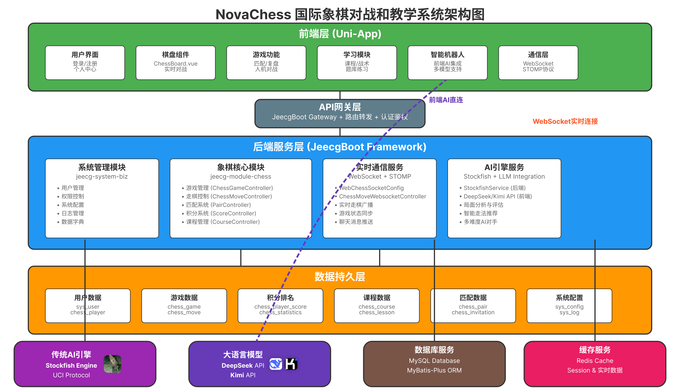
2.2 系统架构

Slide 7
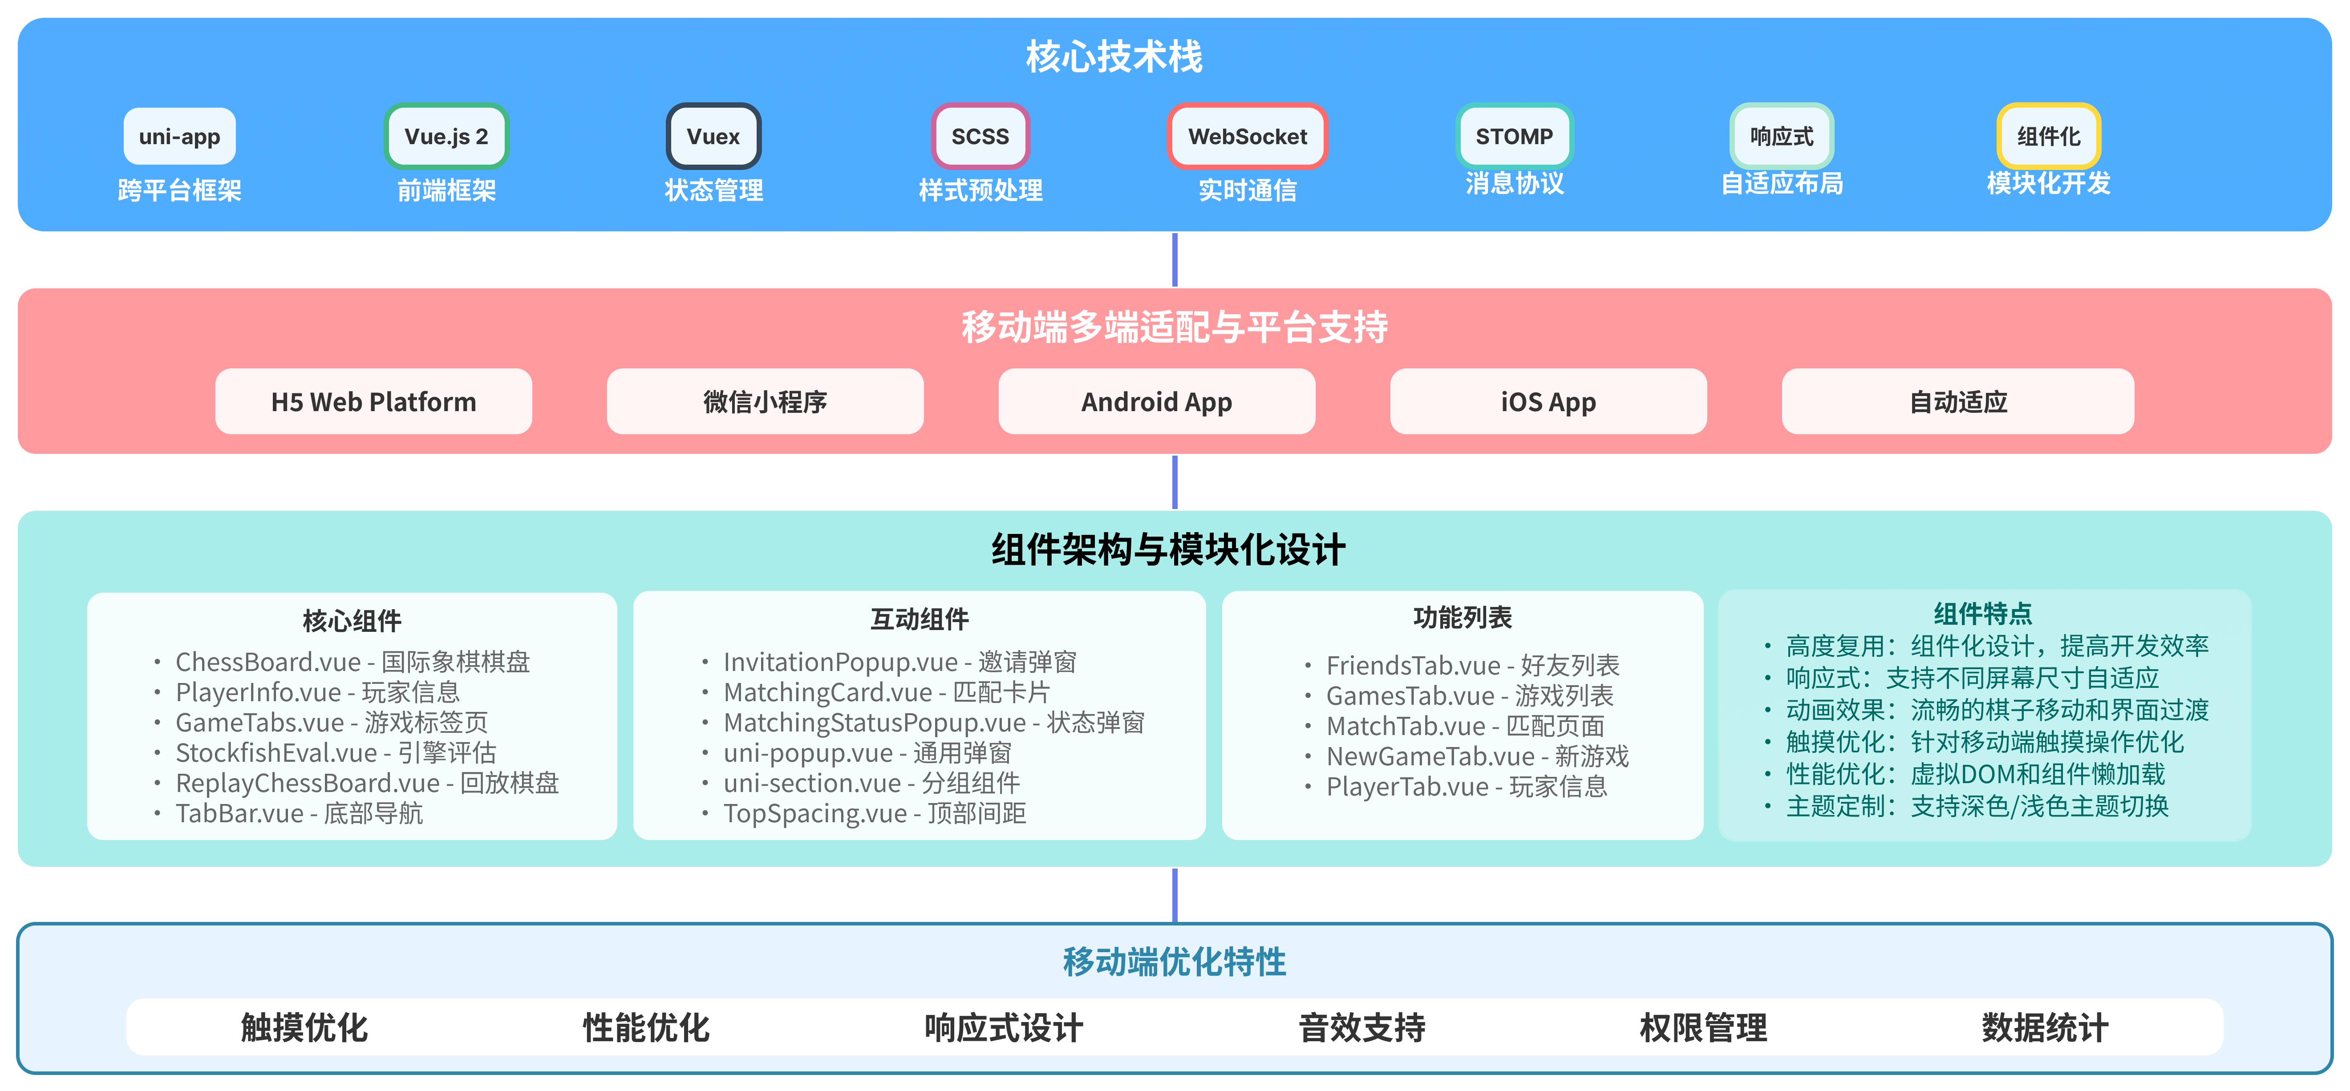
2.3 移动端界面开发

Slide 8
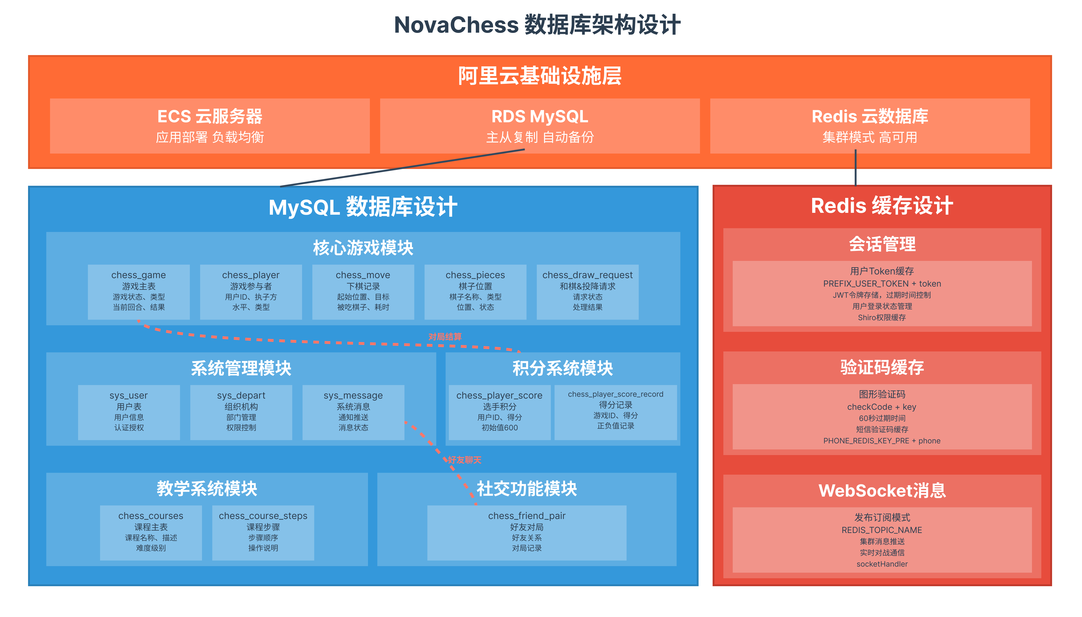
2.4 数据库设计

Slide 9
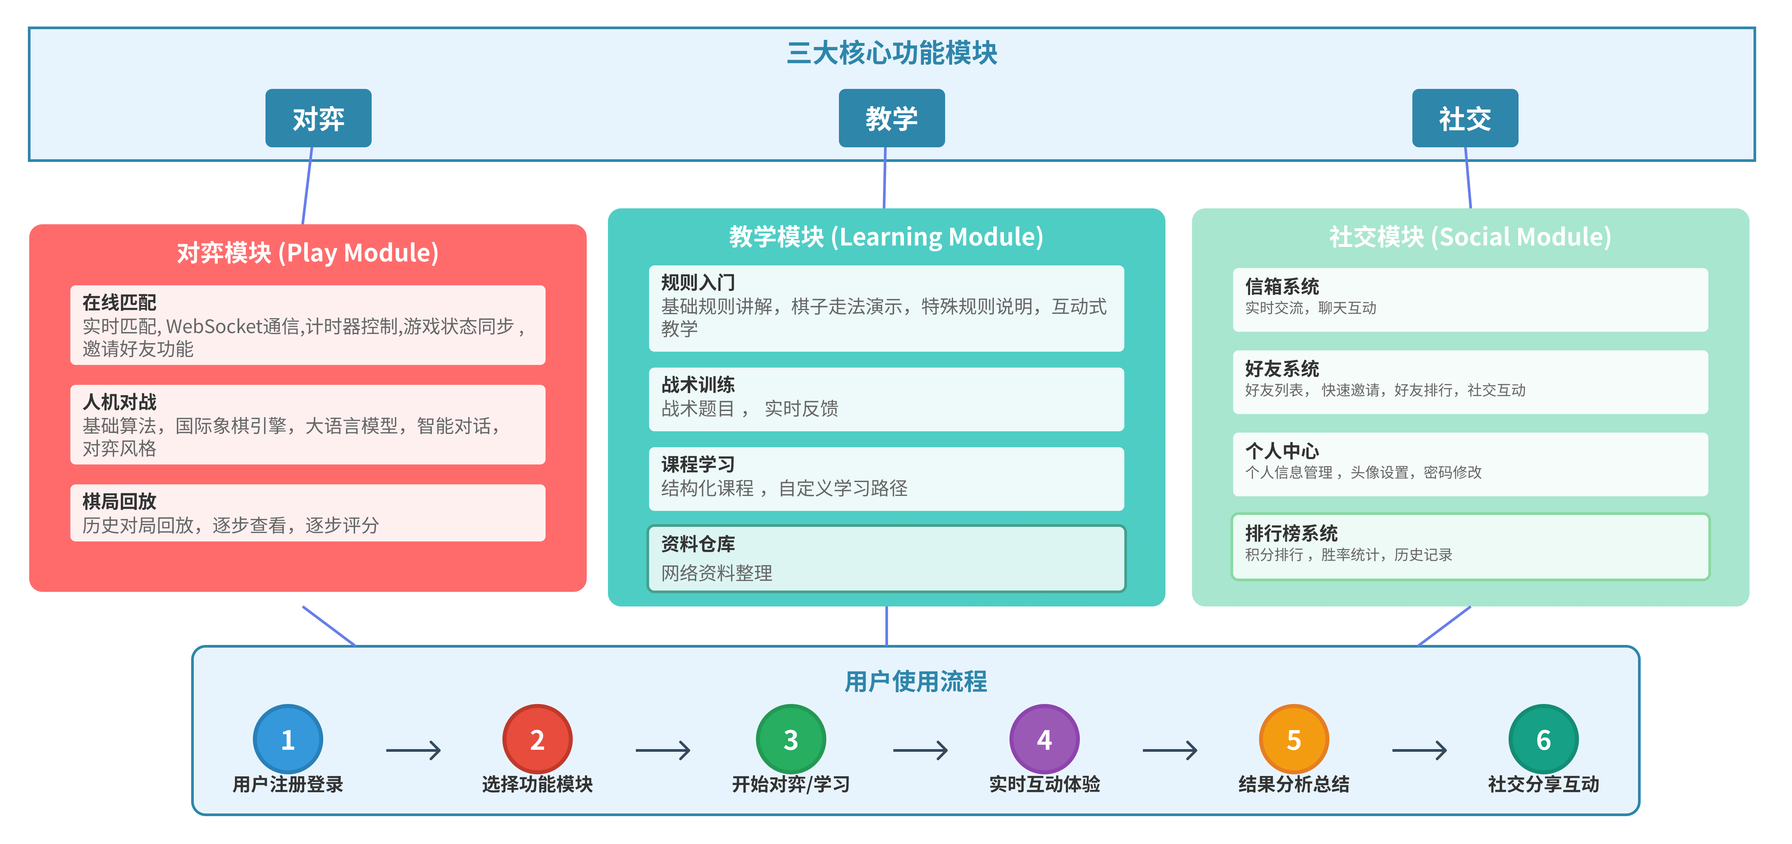
2.5系统主要功能模块

Slide 10






3.智能技术应用
3.1 智能对弈算法的实现
基于Minimax和Alpha-Beta剪枝技术
3.2 集成Stockfish引擎
通过UCI协议实现专业引擎接入
3.3 LLM在国际象棋中的应用
从初级(深度2)到专家级(深度8)梯度设计

Slide 11
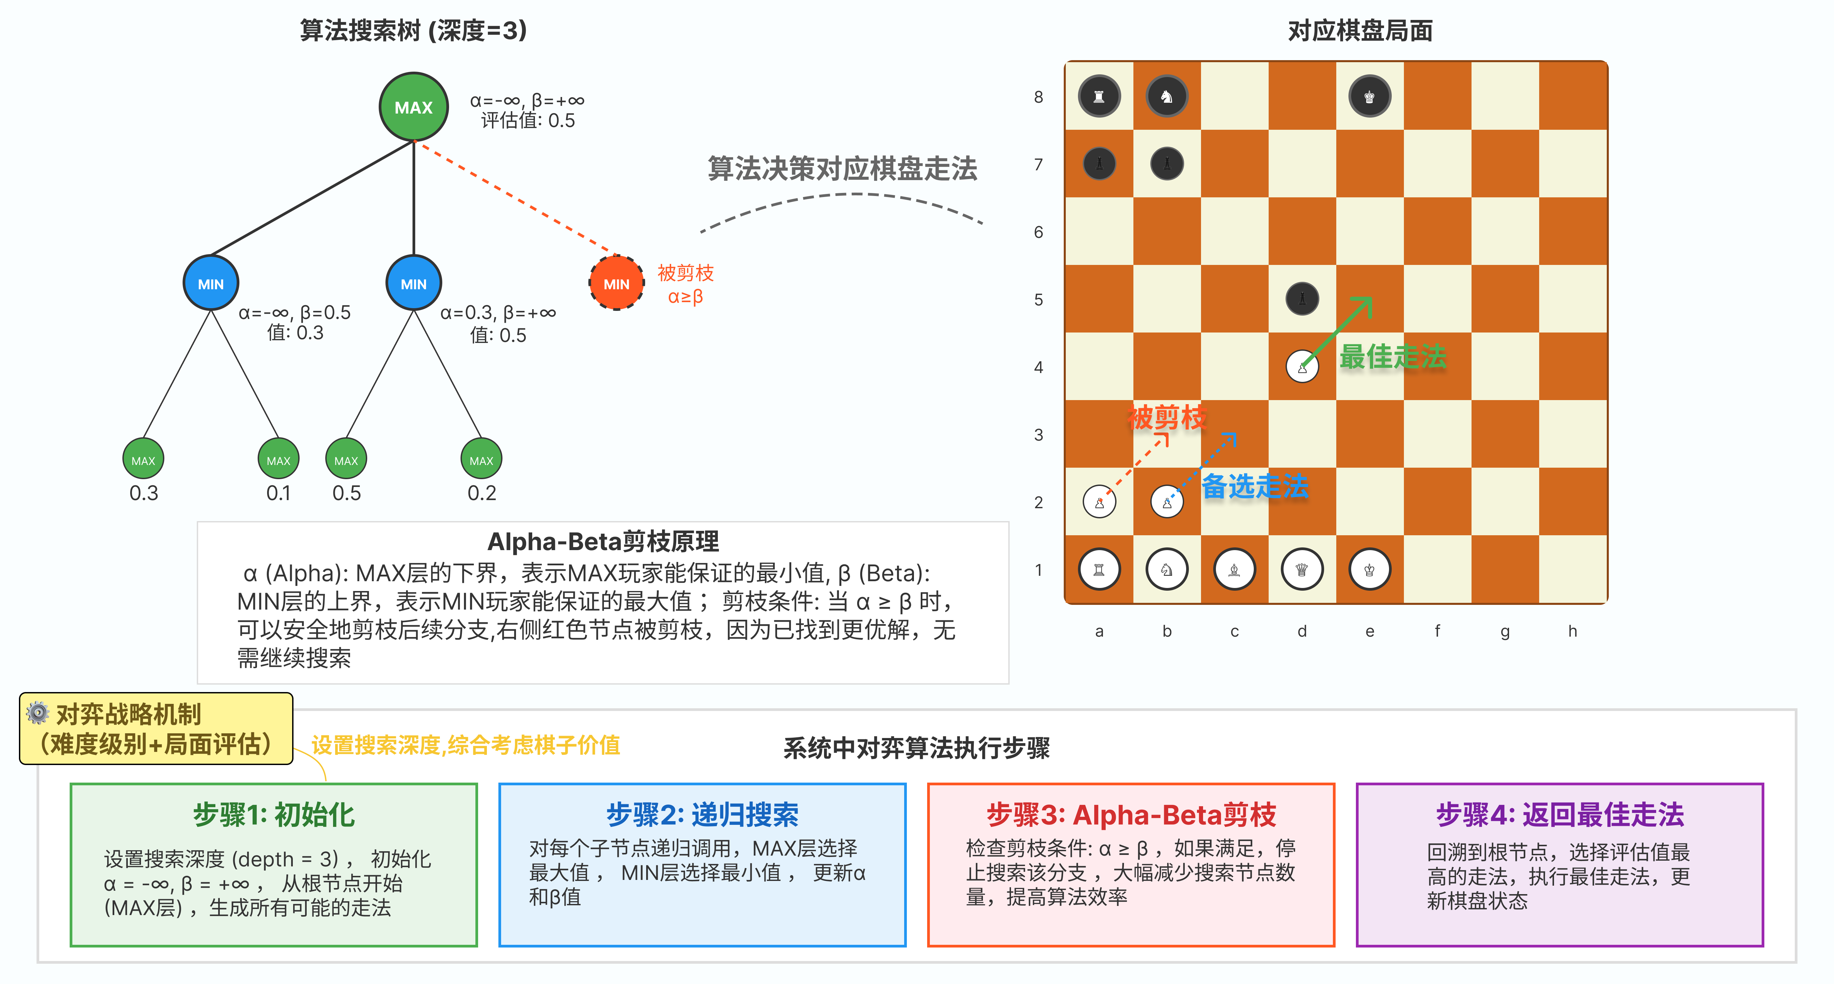
3.1智能对弈算法的实现

Slide 12
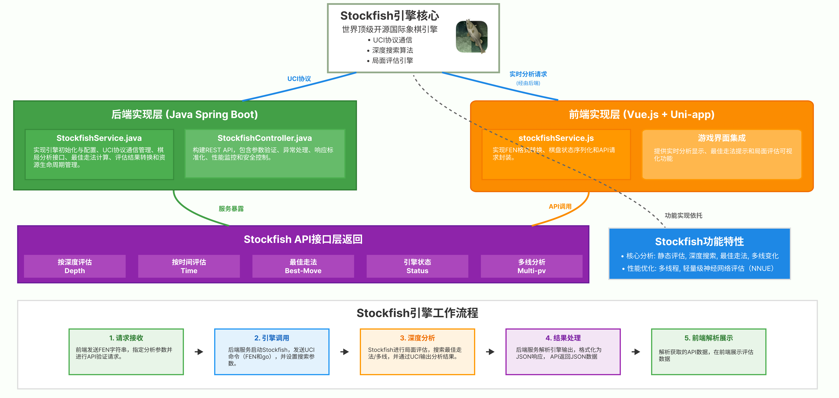
3.2集成Stockfish引擎：强大的国际象棋对弈技术

Slide 13
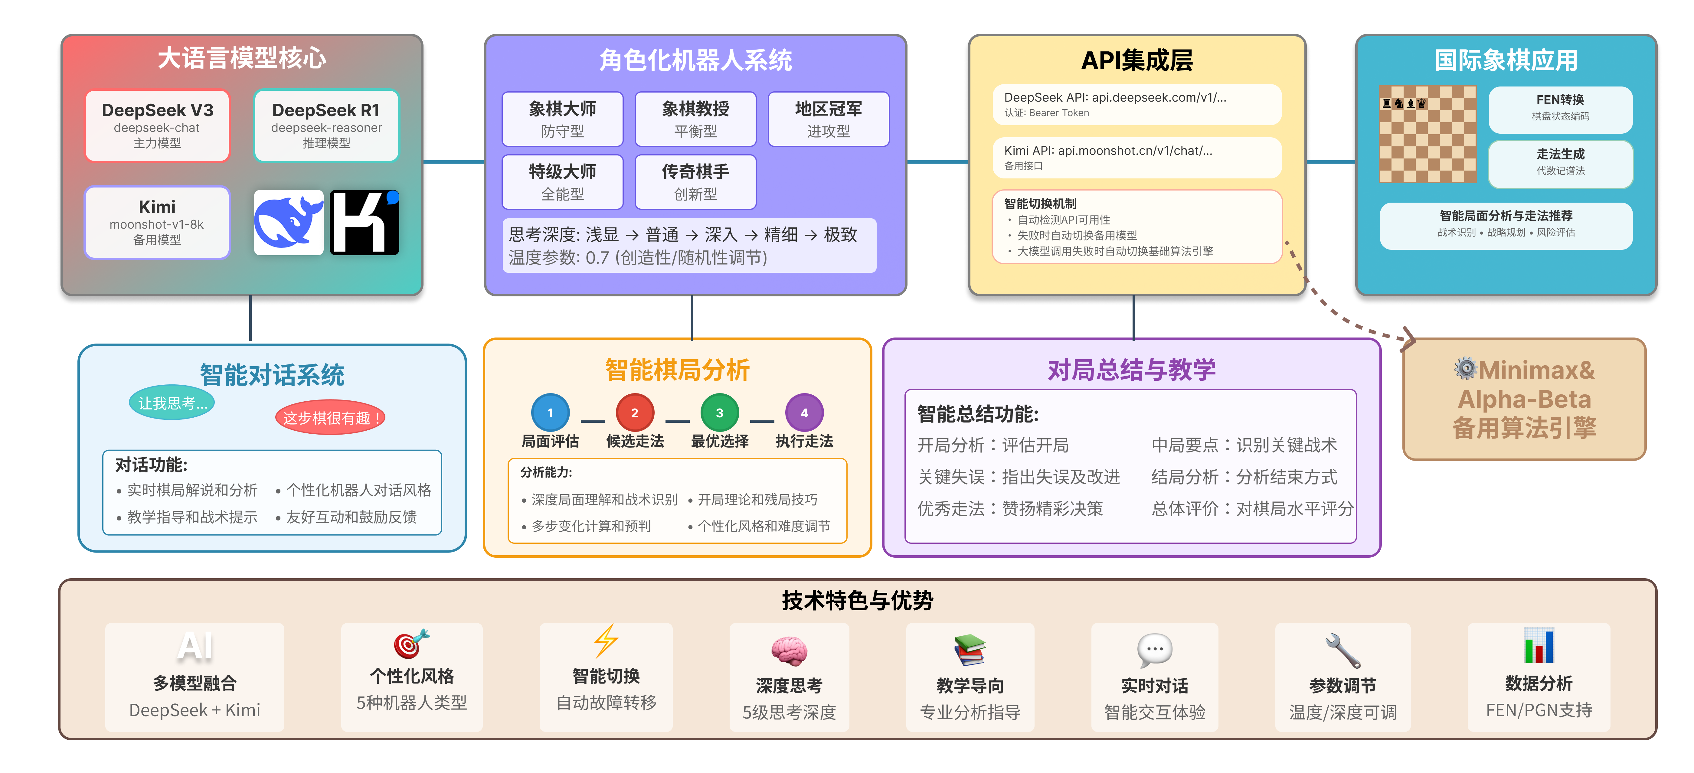
3.3大语言模型在国际象棋中的应用

Slide 14
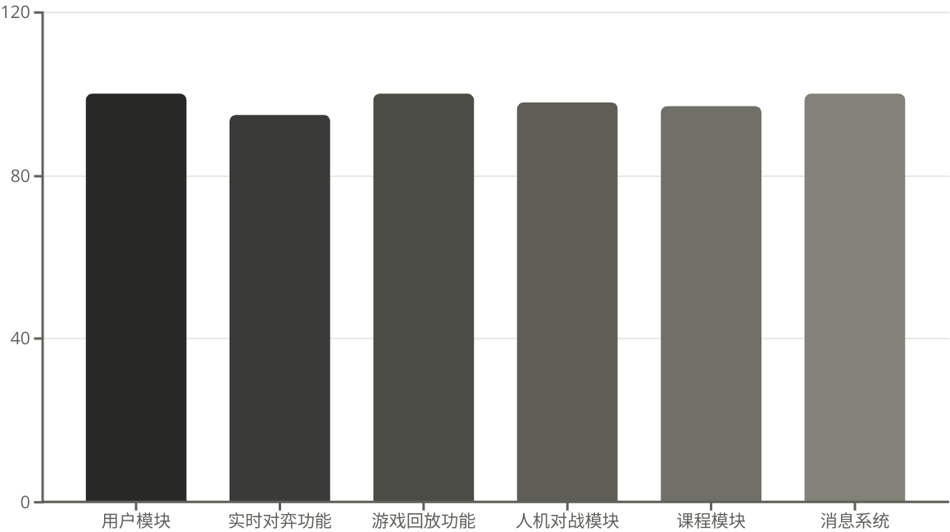
4. 系统测试与优化
系统测试围绕功能、性能、安全性和用户体验四个维度，设计并实施了系统测试方案。测试结果表明，系统各模块功能完整，能够提供流畅的用户体验。用户模块、游戏回放功能和消息系统测试全部通过，实时对弈功能、人机对战模块和课程模块也达到了较高的通过率。

Slide 15
5.项目成本
项目内容
费用明细
周期
关系型数据库RDS (MySQL)
86元
每月
ECS云服务器
300元
3个月
Redis开源版
72元
每年
Deepseek-V3&R1 API
20元
-
Kimi-1.5 API
15元
-
研发人员
自主开发
-
UI/UX设计
自主设计
-
基础设施成本控制得当，主要依靠自主开发力量。云服务采用按需付费模式，大语言模型API费用低廉。

Slide 16
6. 结论与未来展望
学习效率提升
多端支持
生态建设
新手掌握基础规则的时间缩短
支持iOS、Android、小程序等平台
UGC-用户生成内容社区
1
2
3
4
5
战术应用提升
智能升级
人机对战中战术应用正确率提升
自建模型加棋谱录入
未来工作将从技术深化与生态拓展两大维度推进系统升级。在技术创新方面，计划引入强化学习算法构建自进化AI模型，通过百万次自我对弈动态优化战术策略，使AI对手能根据用户风格调整攻防偏好，进一步提升对弈体验的真实性。同时，结合计算机视觉技术开发"智能棋谱录入"功能，支持用户通过手机摄像头实时识别实体棋盘。
在功能拓展与生态构建上，系统拟深化教学资源的多元化建设，与国际象棋协会、职业棋手合作开发进阶课程，融入大师对局解析、赛事战术拆解等内容，并开放用户生成内容平台鼓励用户分享自定义残局与策略心得，形成"专业内容+用户共创"的立体化学习库。

Slide 17

谢谢观看
敬请各位老师批评指正

Slide 18

NovaChess线上体验
直接注册即可开始棋局。
人机对战系统立即可用，无需等待匹配对手。

